Slide 1


Etapa productiva
Alternativas Etapa Productiva

Slide 2


¿Qué es la etapa productiva?
La etapa productiva del programa de formación, es aquella en la cual el aprendiz SENA: aplica, complementa, fortalece y consolida; sus competencias en términos de: conocimiento, habilidades, destrezas, actitudes y valores.
Debe permitirle al aprendiz aplicar sus conocimientos en la resolución de problemas en contextos reales o simulados, y se desarrolla según lo establecido en los procedimientos institucionales y los diseños curriculares. (Reglamento al Aprendiz)
La Etapa Productiva no es homologable de otras formaciones y se debe: realizar, aprobar; como requisito de certificación.
RECUERDA… La etapa productiva, es requisito de certificación y debe culminarse su ejecución en un tiempo máximo de 24 meses; una vez finalizada la etapa lectiva.

Slide 3
¿Cuáles son los requisitos que debo cumplir, para iniciar la etapa productiva?

Slide 4

Tener en SofiaPlus, el registro y aprobación del 100% de los resultados de aprendizaje de la fase lectiva.
1
Evidenciar en SofiaPlus pendiente por evaluar el resultado de aprendizaje de etapa productiva.
2
No encontrarse en un estado como: retiro voluntario, cancelado, por certificar o condicionado.
3

Slide 5

Contar con el tiempo suficiente, para ejecutarla dentro de los tiempos que están permitidos por el reglamento vigente; es decir que, se debe iniciar a más tardar 18 meses transcurridos después de haber finalizado su etapa lectiva; ya que a los 24 meses debe encontrarse culminada.
4
Para las alternativas de: Vinculo formativo (pasantía), proyecto productivo y monitoria; debe estar con afiliación activa en algún régimen de salud contributiva o subsidiada; ya sea como cotizante o beneficiario.
5
Contar con el aval de la coordinación académica de la alternativa solicitada, a través del GFPI-F-165 formato de selección y modificación alternativa etapa productiva.
6

Slide 6

Ejemplos: Plazo máximo para Etapa productiva
Hasta 2 años- Acuerdo 007 de 2012
4
Tecnólogos
Técnicos
Un aprendiz con fecha inicio etapa lectiva, 19/Julio/2022
Su fecha de inicio de etapa productiva, 18/Enero/ 2024
(18 meses después)
Un aprendiz con fecha inicio etapa lectiva, 01/enero/2022
Su fecha de inicio de etapa productiva, 16/noviembre/ 2022
(10,5 meses después)
Por reglamento vigente, acuerdo 007 del 2012 tiene hasta el
18/Ene/2026, sino es considerado deserción
Por reglamento vigente, acuerdo 007 del 2012 tiene hasta el
16/Nov/2024, sino es considerado deserción
El cálculo de este tiempo, debe hacerse de acuerdo a la duración estipulada en el diseño curricular

Slide 7
Ejemplos: Plazo máximo para Etapa productiva
Hasta 2 años- Acuerdo 009 de 2024
4
Tecnólogos
Técnicos
Un aprendiz con fecha inicio etapa lectiva, 19/Julio/2022
Su fecha de inicio de etapa productiva, 18/Enero/ 2024
(18 meses después)
Un aprendiz con fecha inicio etapa lectiva, 01/enero/2022
Su fecha de inicio de etapa productiva, 16/noviembre/ 2022
(10,5 meses después)
Por reglamento vigente, acuerdo 007 del 2012 tiene hasta el
18/Ene/2026, sino es considerado deserción
Por reglamento vigente, acuerdo 007 del 2012 tiene hasta el
16/Nov/2024, sino es considerado deserción
El cálculo de este tiempo, debe hacerse de acuerdo a la duración estipulada en el diseño curricular

Slide 8
¿Cómo verifico en SOFÍAPlus, el registro de la alternativa?

Slide 9

https://www.youtube.com/watch?v=qu1oAddXJqM

Slide 10
Preguntas
1. ¿Cuáles son los requisitos que debe cumplir, para iniciar su etapa productiva?
3. ¿Qué aplica el aprendiz en su etapa productiva?.
2. ¿Cuál es el tiempo máximo para realizar su etapa productiva, una vez finalizada su etapa lectiva?.

Slide 11
100% de los RAPs de etapa lectiva con juicios evaluativos aprobados en SofiaPlus.
Competencias, habilidades, destrezas y conocimientos; de la etapa lectiva.
Para recordar
24 meses -tiempos permitidos por el reglamento vigente

Slide 12
¿Qué alternativas de etapa productiva, puedo realizar?
Acuerdo 0007/2012 y Acuerdo 009/2024, reglamento del aprendiz SENA. Artículo p12. Alternativas para el desarrollo de la etapa Productiva.

Slide 13






Momento 1 – Alternativas Etapa Productiva
Saturn
Proyecto productivo
Neptun
Contrato de aprendizaje
Vinculo Formativo (Pasantía)
Jupiter
Merkur
Vínculo laboral
Monitoría
Prácticas en la economía popular y/o campesina
Otras por norma superior

Slide 14
Documentos Requeridos
Vinculo Laboral
Los aprendices que estén empleados o tengan la posibilidad de emplearse en una empresa y estén realizando su formación, podrán solicitar validar su etapa productiva mediante esta alternativa, siempre y cuando cumplan con las competencias de su programa de formación.
Formato GFPI-F-165V3Formato Selección Modificación Alternativa de etapa productiva
Contrato laboral o de prestación de servicios, Certificación Laboral horarios / funciones relacionadas con las competencias del programa de formación Consentimiento del empleador.
Deberá realizarse seguimiento del aprendiz en la empresa, para validar su etapa practica
Aceptación de la empresa en desarrollar la practica por esta modalidad, Cámara de Comercio y RUT.
Podrá validar su etapa productiva simultáneamente a la etapa lectiva.
No existe apoyo de sostenimiento, El salario u honorarios serán los pactados contractualmente.
Certificados vigentes afiliación a EPS / ARL y fondo de pensiones

Slide 15

Alternancia – Contrato Laboral
6 Meses
Inicio Etapa Productiva Ficha
Finaliza Etapa Productiva Ficha
Alternancia
Vinculación Laboral
Último Trimestre Lectiva
I Trimestre Productiva
II Trimestre Productiva
La fecha de vinculación en la empresa debe ser superior a la fecha de inicio de la formación
Inicio Etapa Productiva
Alternancia
Finaliza Etapa Productiva
Alternancia
6 Meses
Se debe solicitar previa autorización a la Coordinación Académica de Formación Virtual
CONCEPTO 27626 DE 2019

Slide 16
Vinculo Formativo (Pasantía)
Documentos Requeridos
Es una práctica donde la empresa le permite realizar actividades relacionadas con las competencias adquiridas en tu etapa lectiva
El Vinculo formativo mediante una relación tripartita definida en un acuerdo de voluntades o en un acto administrativo
Se contemplan
Formato GFPI-F-165V3 Selección Modificación Alternativa de etapa productiva
Solicitud formal con datos personales, autorización Min Trabajo menor edad 15-17 años
La asesoría a PYMES.
Apoyo a una unidad Productiva Familiar
De apoyo a una institución estatal nacional, territorial, ONG, o una entidad sin ánimo de lucro
Soporte de Cámara de Comercio y RUT de la Empresa privada, Fotocopia documento representante legal, certificado Afiliación ARL
Formato GFPI-F-191V02 Vinculo formativo Acuerdo de voluntades
https://www.youtube.com/watch?v=NCeHf3F54As
Condiciones de la pasantía:
Plazo de realización
Funciones a desarrollar
Productos y/o entregables
Persona responsable del aprendiz
Responsable de afiliación y pago de la ARL (contratista o entidad educativa)
No se recibe remuneración económica, a menos que la concerté directamente con la institución donde realizara la etapa productiva
https://www.youtube.com/watch?v=p6ObjVJUFWE

Slide 17
Documentos Requeridos
Proyecto Productivo
Formato GFPI-F-165V3Formato Selección Modificación Alternativa de etapa productiva
Carta formal por parte del representante de la empresa con horario y funciones a desarrollar.
Tienen por objetivo impulsar el establecimiento y desarrollo de microempresas que estimulen la generación de empleo, integrando los conocimientos, habilidades y destrezas pertinentes a las competencias del programa formativo.
le permite al aprendiz realizar su etapa productiva; mediante la definición y/o fortalecimiento de una idea de negocio, que se viabilice en un plan de negocios, donde pueda aplicar: los conocimientos, habilidades y destrezas; pertinentes a las competencias de su programa de formación, buscando la constitución y/o fortalecimiento de: una empresa, producto o servicio.
Formato elección Alternativa Etapa Productiva Proyecto Productivo y Compromiso Aprendiz.
Soporte de Cámara de Comercio y RUT de la Empresa únicamente para pasantía y Apoyo a una unidad Productiva Familiar
Solicitar acompañamiento del centro de formación, a través de la asignación de un instructor de seguimiento.
Formato de verificación de alternativa etapa productiva coordinación académica
O Participar en las convocatorias de Proyecto Productivo que:
realice el centro de formación.
realice a nivel nacional, el Grupo de gestión de la oferta, la ejecución y certificación de la formación.
https://youtu.be/VnzzW-i9u3w

Slide 18
Documentos Requeridos
Monitoria
Carta formal por parte del representante de la empresa con horario y funciones a desarrollar.
La monitoria es el conjunto de actividades, mediante las cuales los aprendices seleccionados apoyan los procesos de formación a través de actividades complementarias, para garantizar mayores niveles de calidad en todos los elementos que confluyen en el proceso de aprendizaje.
Formato de verificación de alternativa etapa productiva coordinación académica
GFPI-F-165V3Formato Selección Modificación Alternativa
Carta de solicitud de ejecución etapa productiva (modelo establecido BLOG CSF)
Soporte de Cámara de Comercio y RUT de la Empresa únicamente para pasantía y Apoyo a una unidad Productiva Familiar
Cumplir con los requisitos y proceso de selección definidos por el centro de formación y haber aprobado todas las competencias de la etapa lectiva.
Formato de verificación de alternativa etapa productiva coordinación académica
No tener sanciones disciplinarias
Formato de verificación de alternativa etapa productiva coordinación académica
se asigna por tres meses como mínimo y seis meses como máximo
Contar con la aprobación previa de la coordinación académica, analizando la relación de las competencias del programa de formación, con las actividades que realizará el aprendiz en su monitoría.
El reconocimiento económico mensual es según lo establecido en la normativa vigente.
Convocatoria a través de la
Oficina de Bienestar al
aprendiz.

Slide 19
Contrato de Aprendizaje
Solicitar al coordinador académico el registro en SofíaPlus de la alternativa de etapa productiva: contrato de aprendizaje.
Carta formal por parte del representante de la empresa con horario y funciones a desarrollar.
Carta de solicitud de ejecución etapa productiva (modelo establecido BLOG CSF)
Es una forma especial dentro del derecho laboral que de ninguna forma constituye contrato de trabajo, mediante el cual el aprendiz recibe formación en el SENA con el patrocino de una EMPRESA.
Soporte de Cámara de Comercio y RUT de la Empresa únicamente para pasantía y Apoyo a una unidad Productiva Familiar
Con el registro de la alternativa contrato de aprendizaje en SofíaPlus, podrá acceder al SGVA.
Formato de verificación de alternativa etapa productiva coordinación académica
Podrá ser celebrado por personas mayores de 15 años.
Formato de verificación de alternativa etapa productiva coordinación académica
Acceder al SGVA https://caprendizaje.sena.edu.co/sgva/SGVA_Diseno/pag/login.aspx
Sin subordinación y por un plazo no mayor a dos (2) años, ajustados al programa de formación.
Actualizar su información en el SGVA.
Hacer búsqueda en el SGVA, de empresas para aplicar a solicitudes de contrato de aprendizaje.
Es un contrato formativo, con exclusividad en las actividades propias de aprendizaje.

Slide 20
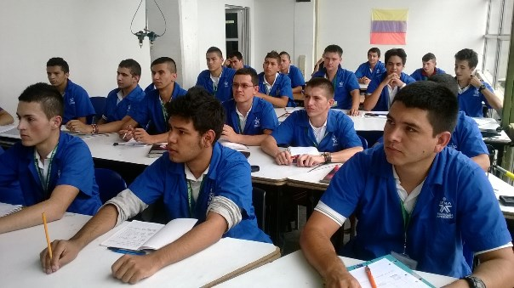
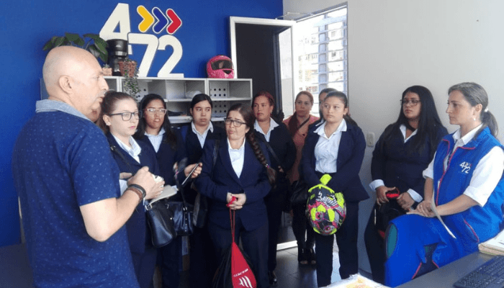
Etapa lectiva
Etapa Productiva
Empresa: EPS + 50% SMLV
Aprendiz: Solo tiene formación
Empresa: EPS + ARL + Apoyo de Sostenimiento (100% o 75% de un SMLV).
Aprendiz: Cumplir con el horario de trabajo estipulado, acogerse a las políticas de la empresa*, reportar al SENA cualquier novedad que influya en el desarrollo normal de las prácticas.
Campo práctico de aplicación.

Slide 21

¿Cuáles alternativas de etapa productiva, puedo realizar si resido en el exterior?
Pasantía
Proyecto productivo
Vínculo laboral

Slide 22



¿Cuáles alternativas de etapa productiva, puedo realizar si resido en el exterior?
​Vínculo laboral: Según concepto jurídico 20267 de 2018, es viable la realización de la etapa productiva de un aprendiz SENA en una empresa de otro país, siempre y cuando la alternativa haya sido aprobada por el coordinador académico, donde verificará que las funciones a ejecutar están relacionadas con las competencias del programa de formación.
El seguimiento a la etapa productiva de manera presencial, se podría realizar con el apoyo de un funcionario de la empresa o jefe inmediato; complementando con el apoyo del instructor de seguimiento asignado, a través de herramientas de comunicación TICs.
Proyecto productivo: Es una alternativa que le brinda a los aprendices de formación titulada virtual residentes dentro o fuera del territorio, la posibilidad de ejecutar esta alternativa 100% virtual, a través de dos enfoques; a. Enfoque empresarial, b. Enfoque I+D+i. ​
El aprendiz que se encuentre interesado en realizar su etapa productiva con proyecto productivo puede participar e inscribirse a las convocatorias nacionales lideradas por el Grupo de gestión de la oferta, ejecución y certificación de la formación - Dirección General, o convocatorias lideradas por el centro de formación en el que se encuentra matriculado.
Pasantía: REGC-G-005 Guía de Lineamientos de Movilidad Internacional de la Comunidad SENA siempre y cuando exista un convenio entre la empresa, ONG y la entidad

